Slide 1
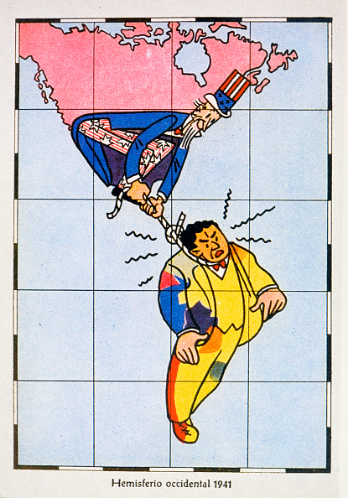
Latinalainen Amerikka – Yhdysvaltojen takapiha?
Tehtävät
Tutki oheista pilakuvaa. Mikä on sen sanoma?
Selvitä käsitteet
  dollari-imperialismi
  Monroen oppi.

Slide 2
Latinalainen Amerikka – Yhdysvaltojen takapiha?
Tehtävät
Selvitä, miten Yhdysvallat on puuttunut Latinalaisen Amerikan tapahtumiin 1800- ja 1900-luvuilla. Käytä esimerkikkitapauksina seuraavia maita:
  Meksiko
  Chile
  Nicaragua
  El Salvador
  Kuuba
Etsi netistä pilakuvia, joissa ilmenee Yhdysvaltojen poliittinen valta Latinalaisessa Amerikassa.

